Slide 1

Θεωρία Κλινικής Χημείας ΙΙ
ΣΧΟΛΗ ΕΠΙΣΤΗΜΩΝ ΥΓΕΙΑΣ & ΠΡΟΝΟΙΑΣ
ΤΜΗΜΑ ΒΙΟΪΑΤΡΙΚΩΝ ΕΠΙΣΤΗΜΩΝ
Ενότητα 9 : Ο βιοχημικός έλεγχος της εγκυμοσύνης
Πέτρος Καρκαλούσος
Επίκουρος καθηγητής κλινικής χημείας –
Μεθόδων Ελέγχου Ποιότητας
v. 2017.001
Notes:
Πηγές βιβλιογραφίας – βασικές έννοιες ( να προστεθεί στην ονομασία ενότητας;)

Slide 2
Η εγκυμοσύνη

Slide 3
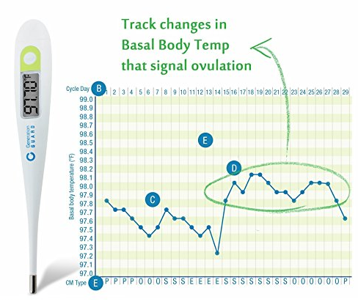
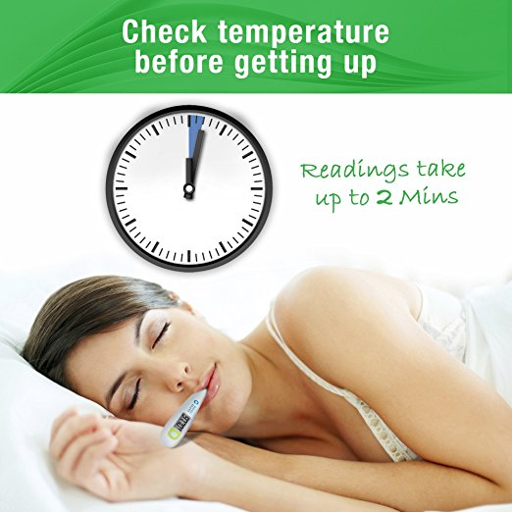
O έλεγχος της ωορρηξίας και ο οικογενειακός προγραμματισμός
(1 από 2)
https://www.amazon.com/Thermometer-Waterproof-Fertility-Temperature-Calculator/dp/B01DP0EZ3O/ref=pd_sim_121_4/147-1750299-6497815?_encoding=UTF8&pd_rd_i=B01DP0EZ3O&pd_rd_r=KGRHMGV27XK8SRQYRBBP&pd_rd_w=RR6X2&pd_rd_wg=sO44B&psc=1&refRID=KGRHMGV27XK8SRQYRBB

Slide 4
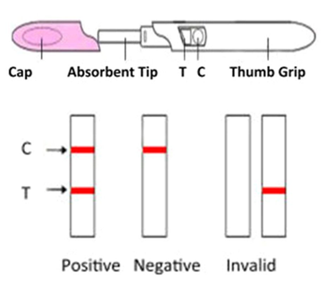
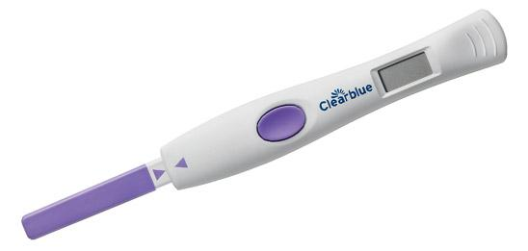

O έλεγχος της ωορρηξίας και ο οικογενειακός προγραμματισμός
(2 από 2)
Μετράται τουλάχιστον η ορμόνη LH και έτσι προσδιορίζονται 2 – 4 γόνιμες ημέρες. Μερικά poct test μετρούν και την Ε2 για να αυξήσουν τις γόνιμες ημέρες που μπορούν να προσδιορίσουν.
http://uk.clearblue.com/clearblue-ovulation-test-range/clearblue-digital-ovulation-test-with-dual-hormone-indicator
https://www.jeyve.com/

Slide 5
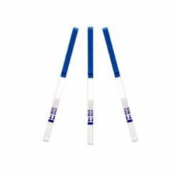
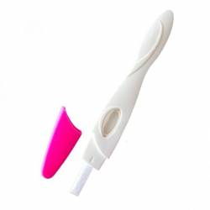

Έλεγχος αν θα υπάρξει ωορρηξία σε αυτόν τον κύκλο
Ο προσδιορισμός της FSH χρησιμεύει για τον θα υπάρχει ωορρηξία στον τρέχοντα κύκλο της γυναίκας. Προσδιορίζεται έτσι η εμμηνόπαυση. Γίνεται με μεθόδους ανοσοχρωματογραφίας κ.α.
https://www.mother2be.gr/24-%CF%84%CE%B5%CF%83%CF%84-%CE%B3%CE%BF%CE%BD%CE%B9%CE%BC%CF%8C%CF%84%CE%B7%CF%84%CE%B1%CF%82-fsh

Slide 6

Οι πρώτες 9 εβδομάδες της κύησης

Slide 7

H κύηση σε συντομία

Slide 8
Οι ορμόνες της εγκυμοσύνης

Slide 9
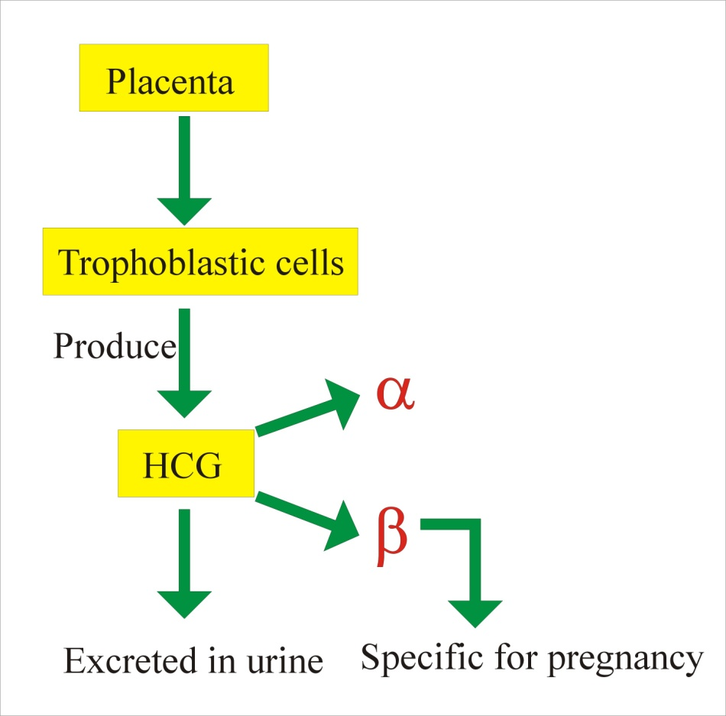
H χοριακή γοναδοτροπίνη HcG
(1 από 3)
Παράγεται από κάποια κύτταρα της μητέρας που ονομάζονται τροφοβλάστες. Οι τροφοβλάστες αποτελούν τον πρόγονο του πλακούντα. Πρόκειται για «ρίζες» μέσα στο ενδομήτριο που τρέφουν αρχικά το έμβρυο.
Γρήγορα οι τροφοβλάστες μετατρέπονται στον πλακούντα του εμβρύου που συνδέεται με το έμβρυο με τον ομφάλιο λώρο.
http://www.labpedia.net/test/117

Slide 10
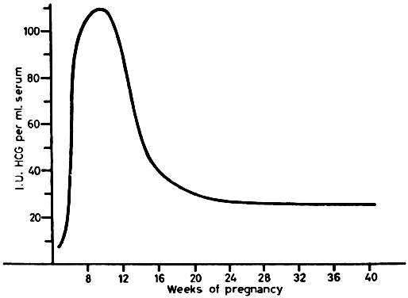
H χοριακή γοναδοτροπίνη HcG
(2 από 3)
Γίνεται ανιχνεύσιμη στα ούρα 10 ημέρες μετά την σύλληψη.
https://www.glowm.com/resources/glowm/cd/pages/v2/v2c011.html

Slide 11
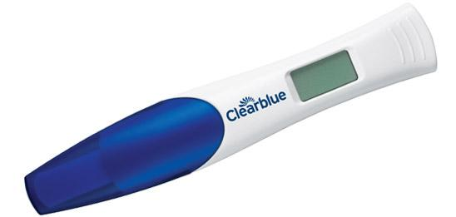
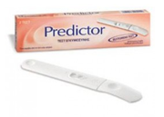

O προσδιορισμός γίνεται με μεθόδους ανοσοχρωματογραφίας ή ηλεκτροχημικής ανάλυσης
https://www.pharmakeio-store.gr/ell/product/Self_Clear_1_%CE%A4%CE%B5%CF%83%CF%84_%CE%B5%CE%B3%CE%BA%CF%85%CE%BC%CE%BF%CF%83%CF%8D%CE%BD%CE%B7%CF%82_%CE%BD%CE%AD%CE%B1%CF%82_%CE%B3%CE%B5%CE%BD%CE%B9%CE%AC%CF%82
http://cdn.clearblue.com/sites/default/files/styles/product_thumbnail/public/positive-pregnancy-test_1.jpg?itok=oZCHd7jU

Slide 12
H χοριακή γοναδοτροπίνη HcG
(3 από 3)
Αυξάνει όμως και σε όγκους όπως τον τροφοβλαστικό όγκο στις γυναίκες και τον καρκίνο των όρχεων στους άνδρες.
Ο καρκίνος των όρχεων είναι πολύ σπάνιος (1-2% των συνολικών καρκίνων) και εμφανίζεται σε ποσοστό 80% σε άνδρες 20 – 40 ετών.

Slide 13
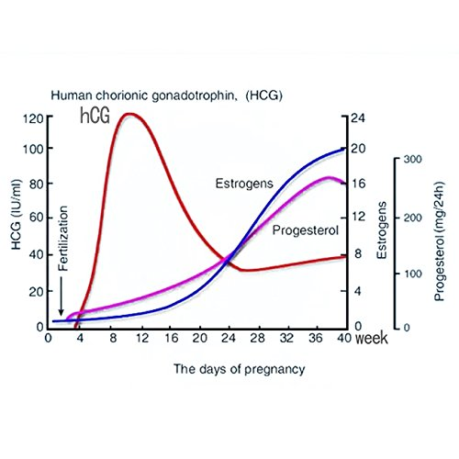
Τα στεροειδή στην εγκυμοσύνη
Στις πρώτες 6 εβδομάδες εκκρίνονται στεροειδή από το ωχρό σωμάτιο, στη συνέχεια παράγονται από τον πλακούντα.
https://www.amazon.com/Ovulation-Strips-Pregnancy-Accurate-Sinsun/dp/B01M3XHSH8

Slide 14
Οι αναπαραγωγικές ορμόνες στην εγκυμοσύνη
Κατά την εγκυμοσύνη παρουσιάζεται σταθερή αύξηση της [προλακτίνης], [οιστρογόνων], [τεστοστερόνης], [SHBG].
Αντίθετα μειώνονται οι [αυξητική ορμόνη], [LH], [FSH].

Slide 15
H μεταβολή της κορτιζόλης στην εγκυμοσύνη
Η [κορτιζόλη] αυξάνει σημαντικά λόγω μεγάλης αύξησης της [σφαιρίνη προσδεμένη στην κορτιζόλη] (CBG) αλλά ο ημερήσιος ρυθμός διατηρείται. Αυξάνει επίσης και η [ελεύθερη κορτιζόλη].
Αυτό εξηγεί το γεγονός γιατί οι έγκυες εμφανίζουν δυσανεξία στη γλυκόζη και χαρακτηριστικά προσώπου τύπου Cushing.

Slide 16
H μεταβολή των θυρεοειδικών ορμονών στην εγκυμοσύνη (1 από 3)
Κατά την εγκυμοσύνη αυξάνονται οι [Τ₃], [Τ₄], [FT₃], [FT₄] και μειώνεται η [TSH].
Η HcG διεγείρει την παραγωγή Τ₃, Τ₄.
Oι τιμές αναφοράς της TSH κατά την εγκυμοσύνη είναι:
Πρώτο τρίμηνο: 0,1 – 2,5 mU/L
Δεύτερο τρίμηνο: 0,2 – 3,0 mU/L
Τρίτο τρίμηνο: 0,3 – 3,0 mU/L

Slide 17
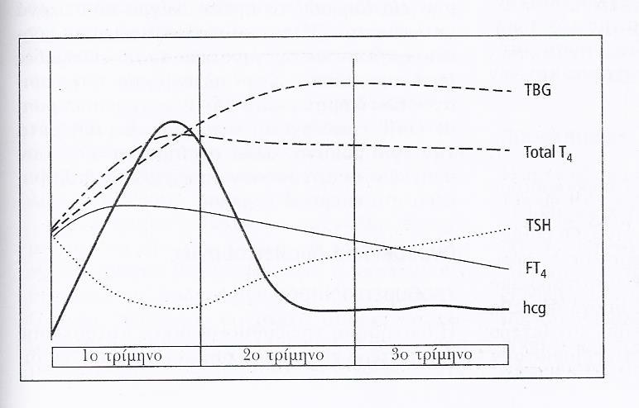
H μεταβολή των θυρεοειδικών ορμονών στην εγκυμοσύνη (2 από 3)

Slide 18
H μεταβολή των θυρεοειδικών ορμονών στην εγκυμοσύνη (3 από 3)
Κατά την διάρκεια της εγκυμοσύνης οι έγκυες θα πρέπει να ελέγχουν συνεχώς τις ορμόνες του θυρεοειδή εφόσον πάσχουν από κάποια θυρεοειδίτιδα και λαμβάνουν αγωγή.
Ο υποθυρεοειδισμός μπορεί να μειώσει την εμβρυική σωματική και πνευματική ανάπτυξη.
Ο υπερθυρεοειδισμός (νόσος Graves) μπορεί επίσης να προκαλέσει προβλήματα στην εμβρυική ανάπτυξη.

Slide 19
Η μεταβολή των βιοχημικών παραμέτρων στον τοκετό (1 από 2)
Ο όγκος πλάσματος και η GFR αυξάνονται μπορεί και πάνω από 50%.
Αυξάνεται πάρα πολύ (x 3) η [TRIG] του πλάσματος. Αυξάνονται επίσης οι [CHOL], [LDL], [HDL].
Η [ALB], [PRO-ALB] μειώνονται διότι αυξάνεται ο όγκος του πλάσματος.
Αυξάνεται η [Ινωδογόνου], [σερουλοπλασμίνης].
Η πλακουντιακή αλκαλική φωσφατάση αυξάνεται ακόμα και σε τριπλάσιες τιμές των επιπέδων της μη εγκυμοσύνης.
Μειώνεται ο [Fe] και η [Ferr] και αυξάνει η [TRF] και η [TIBC].

Slide 20
Ο έλεγχος της προεκλαμψίας
Η προεκλαμψία προσβάλει το 3% των τοκετών και αναπτύσσεται κατά την διάρκεια του τρίτου τριμήνου, συνήθως μετά την 32 εβδομάδα. Προκαλεί αυξημένη αρτηριακή πίεση και νεφρικά προβλήματα στο έμβρυο.
Οι εξετάσεις που γίνονται είναι:
Γενική εξέταση ούρων (εμφάνιση πρωτεϊνουρίας)
Αυξημένη [Creat] ορού
Aυξημένη [ουρία] ορού

Slide 21
O έλεγχος των βλαβών στο νευρικό σωλήνα (NTD)
To εμβρυικό ήπαρ αρχίζει να παράγει α-φετοπρωτείνη (AFP) από την έκτη εβδομάδα της κύησης και κορυφώνεται στο δεύτερο τρίμηνο. Μετά αρχίζει να μειώνεται.
Αντίθετα η μητρική AFP αυξάνει διαρκώς, χωρίς να μειώνεται και φτάνει στο μέγιστο της στο τέλος της εγκυμοσύνης.
Η [AFP] στο μητρικό ορό δείχνει την κατάσταση του νευρικού σωλήνα του εμβρύου. Οι τιμές αναφοράς εξαρτώνται από την εβδομάδα κύησης. Συνήθως μετράται μεταξύ 14^{ης} και 22^{ης} εβδομάδας.

Slide 22
Ο έλεγχος για τρισωμία 21
Απαραίτητη σήμερα λόγω της μεγάλης ηλικίας των υποψηφίων μητέρων.
• Μία 20χρονη γυναίκα έχει 1 στις 1.500 κίνδυνο να αποκτήσει παιδί με σύνδρομο Down.
• Μία 30χρονη γυναίκα έχει 1 στις 800 κινδύνου.
• Μία 35χρονη γυναίκα έχει 1 στις 270 κινδύνου.
• Μία 40χρονη γυναίκα έχει 1 στις 100 κινδύνου.
• Μία 45χρονη γυναίκα έχει 1 στις 50 ή μεγαλύτερο κίνδυνο.
Ο έλεγχος γίνεται με την μέτρηση της ινχιμπίνης, Ε2 αλλά κυρίως με την μέτρηση β-HCG, papp-A.

Slide 23
Προγεννητικός έλεγχος Α-επιπέδου (PAPP-A και Αυχενική διαφάνεια)
Πρόκειται για τον βιοχημικό έλεγχο των εμβρύων 11 έως 13^{ης} εβδομάδας και αφορά συνδυασμό βιοχημικών αναλύσεων και υπερήχου. Αποτελεί σήμερα την καλύτερη μέθοδο ανίχνευσης της τρισωμίας 21 και 18 χωρίς αμνιοπαρακέντηση και οφείλει την ανάπτυξη στον Κύπριο καθηγητή Κύπρο Νικολαίδη που εργάζεται στο Λονδίνο.
Η μέθοδος έχει δυνατότητα ανίχνευσης των εμβρύων με τρισωμία 21 σε ποσοστό 85 – 90% με ποσοστό ψευδώς θετικών αποτελεσμάτων 5%.

Slide 24
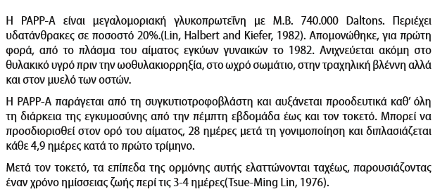
Προγεννητικός έλεγχος Α-επιπέδου (PAPP-A και Αυχενική διαφάνεια)
(1 από 2)

Slide 25
Προγεννητικός έλεγχος Α-επιπέδου (PAPP-A και Αυχενική διαφάνεια)
(2 από 2)
Για να βρεθεί το ποσοστό κινδύνου με το υπερηχογράφημα 2^{ου} τριμήνου χρειάζονται:
H ηλικία της μητέρας (ή καλύτερα της γυναίκας που ανήκουν τα ωάρια)
Η τιμή της papp-A
Η τιμή της β-HCG
Εβδομάδα κύησης
To μήκος του εμβρυικού αυχένα (CRL) που λαμβάνεται ύστερα από πολλαπλές μετρήσεις με το έμβρυο να μην ακουμπεί στο τοίχωμα του αμνιακού σάκου.

Slide 26
Κλινική περίπτωση 1
Mία 24 γυναίκα έγκυος στον 4^{ο} μήνα επισκέφτηκε τον γυναικολόγο της επειδή δεν αισθανόταν άνετα. Επειδή η μητέρα της είχε νόσο Graves φοβήθηκε μήπως είχε και η ίδια κάποια θυρεοειδίτιδα.
Εξέταση | Αποτέλεσμα | Tιμές αναφοράς | Μον. μέτρ.
FT₄ | 14 | 6 – 15 | pmol/L
TSH | Μη ανιχνεύσιμη | 0,4 – 4,5 | mU/L
Τ₄ | 190 | 70 – 150 | nmol/L
FT₃ | 4,5 | 3,6 – 6,6 | pmol/L
T₃ | 3,0 | 1,2 – 2,8 | nmol/L
rTSH | < 1 | < 2,5 | U/L
Cort | 500 | 160 – 565 | nmol/L
H πολύ χαμηλή [TSH] μπορεί να είναι αποτέλεσμα της δράσης της HcG. H TBG αυξάνεται με την εγκυμοσύνη και έτσι τα Τ₃, Τ₄ είναι αυξημένα. Δεν υπάρχουν αντισώματα έναντι του υποδοχέα ΤSH. H γυναίκα είναι φυσιολογική.

Slide 27
Κλινική περίπτωση 2
Σε μία γυναίκα 34 χρονών έγινε έλεγχος για NTD και τρισωμία 21.
Εξέταση | Αποτέλεσμα
Ηλικία μητέρας | 33,9 ετών
Κίνδυνος τρισωμίας 21 με την ηλικία | 1 προς 533
Ηλικία κύησης | 17 εβδομάδες 4 ημέρες
Ύψος υπολογιζόμενης aFP (MOM) | 0,74
Ύψος υπολογιζόμενης HCG (MOM) | 2,09
Υπολογιζόμενος κίνδυνος τρισωμίας 21 | 1 προς 189
Οι τιμές ΜΟΜ είναι πολλαπλάσια από την ανώτερη τιμή αναφοράς ανά εβδομάδα κύησης
Στην τρισωμία 21 η aFP μειώνεται ενώ η HCG αυξάνεται. Τα όρια όμως αλληλοεπικαλύπτονται και τελικά η γυναίκα οδηγήθηκε στην αμνιοπαρακέντηση.

Slide 28
Τέλος ενότητας

